Slide 1
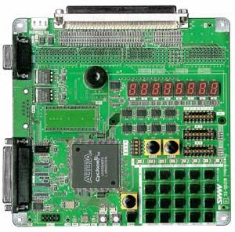
コンピュータを作る
FPGA (Field Programmable Gate Array) ：
プログラム（書き換え）可能な LSI
論理 CAD
PC にインストールして使用
実験方法
CAD 上で作成された設計情報を，
FPGA にダウンロードすると,
FPGA がプロセッサとして動作し,
ボードがコンピュータとして動作する

Slide 2
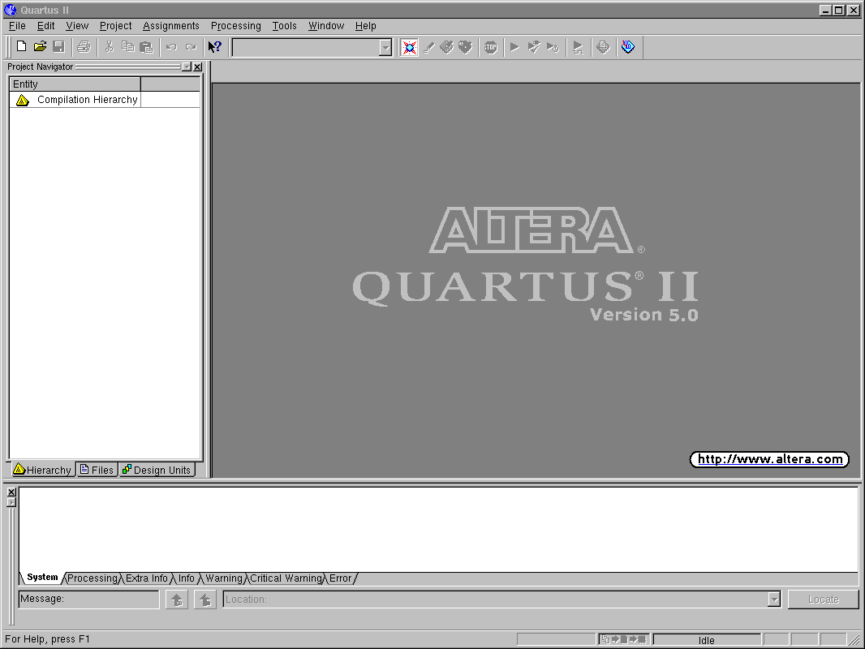
論理CAD : QUARTUS II
ハードウェア記述言語 を用いて設計

